Slide 1
KHỞI
ĐỘNG
KHỞI
ĐỘNG

Slide 2
TRUY TÌM KHO BÁU
TRUY TÌM KHO BÁU
TRUY TÌM KHO BÁU
5
6
2
1
4
3
Notes:
Nhấn vô dòng chữ để đến phần Luyện tập

Slide 3
55 x 10 = ?
550
Notes:
Bấm vô kho báu để quay lại trang chủ của game

Slide 4
15000 : 100 = ?
150
Notes:
Bấm vô kho báu để quay lại trang chủ của game

Slide 5
780 x 100 = ?
78000
Notes:
Bấm vô kho báu để quay lại trang chủ của game

Slide 6
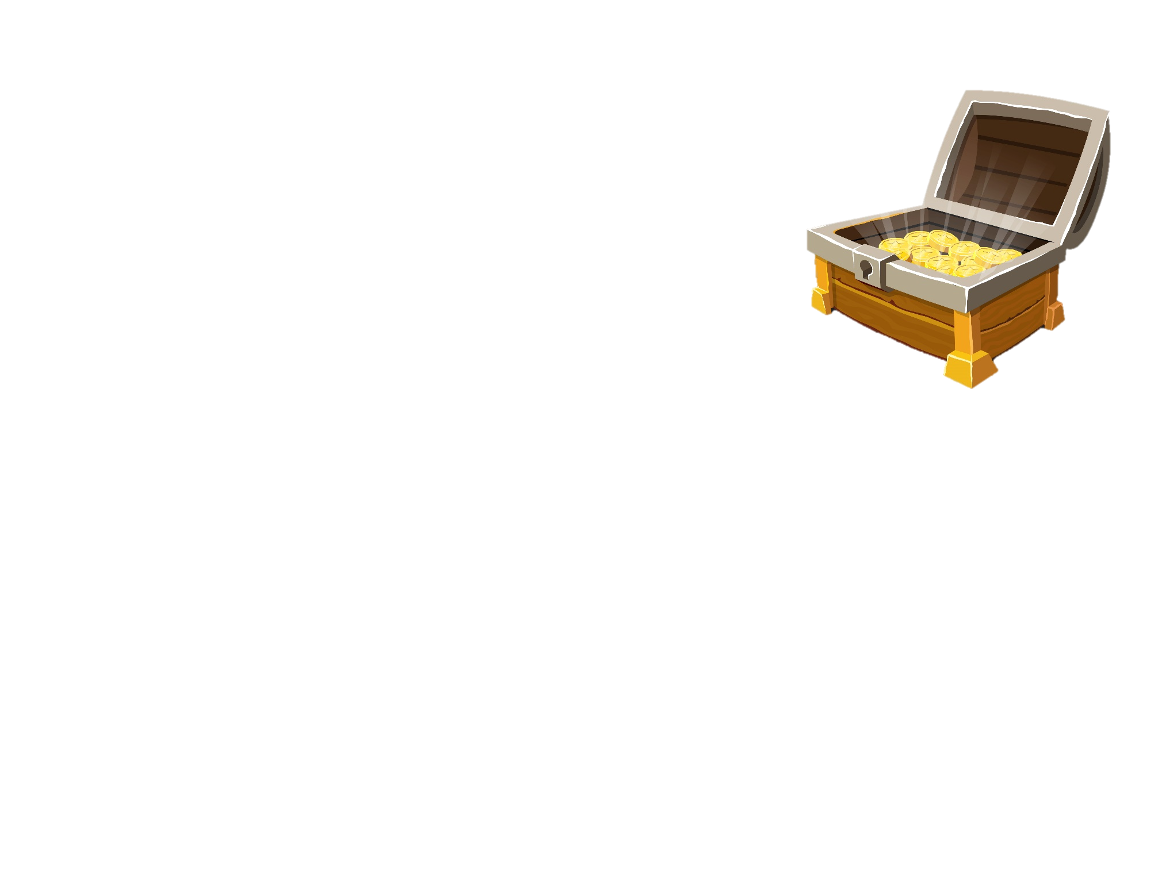
23 x 11 = ?
253
Notes:
Bấm vô kho báu để quay lại trang chủ của game

Slide 7
54 000 : 1000 = ?
54
Notes:
Bấm vô kho báu để quay lại trang chủ của game

Slide 8
78 x 11 = ?
858
Notes:
Bấm vô kho báu để quay lại trang chủ của game

Slide 9
MăngNon
TOÁN 4
Ôn tập về
CÁC PHÉPTÍNH
CÁC PHÉPTÍNH
CÁC PHÉPTÍNH
TỰ
TỰ
NHIÊN
SỐ
NHIÊN
SỐ
với
Trang
163
Linh

Slide 10
YÊU CẦU CẦN ĐẠT
KIẾN THỨC
KĨ NĂNG
Ôn tập về phép tính nhân, chia số tự nhiên.
- Biết đặt tính và thực hiện nhân các số tự nhiên với các số có không quá ba chữ số (tích không quá sáu chữ số).
- Biết đặt tính và thực hiện chia số có nhiều chữ số cho số có không quá hai chữ số.
- Biết so sánh số tự nhiên.
NĂNG LỰC
Năng lực tự học, NL giải quyết vấn đề và sáng tạo, NL tư duy - lập luận logic.
PHẨM CHẤT
HS có phẩm chất học tập tích cực, làm bài
tự giác

Slide 11
LUYỆN
TẬP
LUYỆN
TẬP

Slide 12
Thứ hai ngày 2 tháng 5 năm 2022
Toán
Ôn tập về các phép tính
với số tự nhiên (tiếp theo)
Bài 1: Làm vở
Bài 2: Làm vở
Bài 3: Làm sách
Bài 4: Làm sách
Bài 5: Làm vở

Slide 13
Bài 1: Đặt tính rồi tính:
2057 x 13
428 x 125
3167 x 204
a.
7368 : 24
13 498 : 32
285 120 : 216
b.

Slide 14
a.
2057 x 13
428 x 125
3167 x 204
2057
428
3167
x
x
x
13
125
204
6171
2140
12668
2057
856
6334
428
26741
646068
53500

Slide 15
b.
7368 : 24
13 498 : 32
285 120: 216
285120
216
73
6
24
13 498
32
7368
8
691
1320
1
3
0
7
69
421
432
58
00
00
26

Slide 16
Bài 2: Tìm x :
40 x x = 1400
a.
x = 1400: 40
x = 205 x 13
x : 13 = 205
b.
x = 350
x = 2665

Slide 17
Làm thế nào để tìm thừa số chưa biết ?
Muốn tìm số chia, ta làm thế nào ?

Slide 18
Bài 3.
CHƠI TRỐN TÌM
CÙNG BẠCH TUYẾT VÀ 7 CHÚ LÙN

Slide 19
a x b= … x a
A. a
B. 1
C. 0
D. b
CTL ĐÚNG

Slide 20
( a x b )x c= a x(b x…)
A. 1
B. c
C. a
D. b
CTL ĐÚNG

Slide 21
a x 1=…x a=…
A. 1, a
B. b, a
C. 1,0
D. b, 1
CTL ĐÚNG

Slide 22
a x (b +c)=a x b + a x…
A.1
B.a
C.c
D.b
CTL ĐÚNG

Slide 23
a : … = a
A. b
B. 1
C. 0
D. a
CTL ĐÚNG

Slide 24
… : a = 1 ( a khác 0 )
A. c
B. 0
C. b
D.a
CTL ĐÚNG

Slide 25
… : a = 0 ( a khác 0 )
A. 1
B. 0
C. a
D. b
CTL ĐÚNG

Slide 26
Bài 4:
13500
=
13 500 ………. 135 x 100
26 x 11 ………. 280
1600 : 10 ………. 1006
286
<
>
=
>
<
160

Slide 27
Bài 4:
>
257 ….…. 8762 x 0
320 : (16 x 2)…….. 320 : 16 : 2
15 x 8 x 37 ………. 37 x 15 x 8
<
>
=
=
=

Slide 28
Bài 5: Một ô tô cứ đi 12 km thì tiêu hao hết 1 lít xăng, giá tiền 1lít xăng là 7500 đồng.Tính số tiền phải mua xăng để ô tô đó đi được quãng đường là 180 km.

Slide 29
Bài 5: Một ô tô cứ đi 12 km thì tiêu hao hết 1 lít xăng, giá tiền 1lít xăng là 7500 đồng.Tính số tiền phải mua xăng để ô tô đó đi được quãng đường là 180 km.
Tóm tắt:
12km : 1 lít xăng : 7500 đồng
180km: ...............? đồng
Bài giải:
Số lít xăng ô tô đó đi hết quãng đường là:
: 12 = 15 ( lít )
Số tiền phải mua xăng để ô tô đó đi hết quãng đường là:
7500 x 15 = 112 500 (đồng )
Đáp số: 112 500 đồng

Slide 30
CỦNG CỐ - DẶN DÒ
Về nhà xem lại bài
Chuẩn bị: ÔN TẬP VỀ CÁC PHÉP TÍNH VỚI SỐ TỰ NHIÊN (TIẾP THEO) SGK/164

Slide 31
Tạm
biệt
Tạm
biệt

